Slide 1
压降仿真_

Slide 2
目录
仿真输入
结果分析

Slide 3
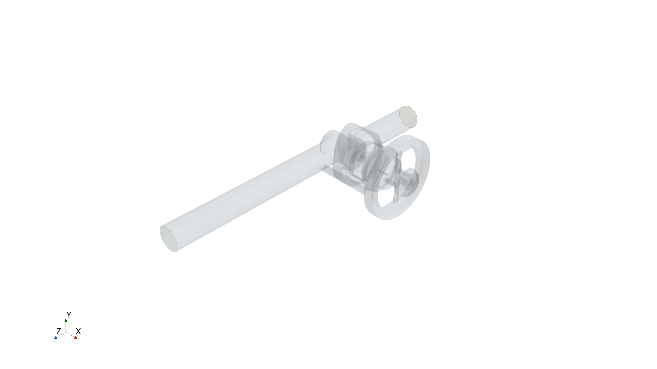
仿真输入
材料属性
Material | Temperature (℃) | Pressure (MPa_A) | Density (kg/m³) | Viscosity (Pa·s)
R134a | 140 | 12 | 190.43 | 2.3665 E-5
几何模型
流体域

Slide 4
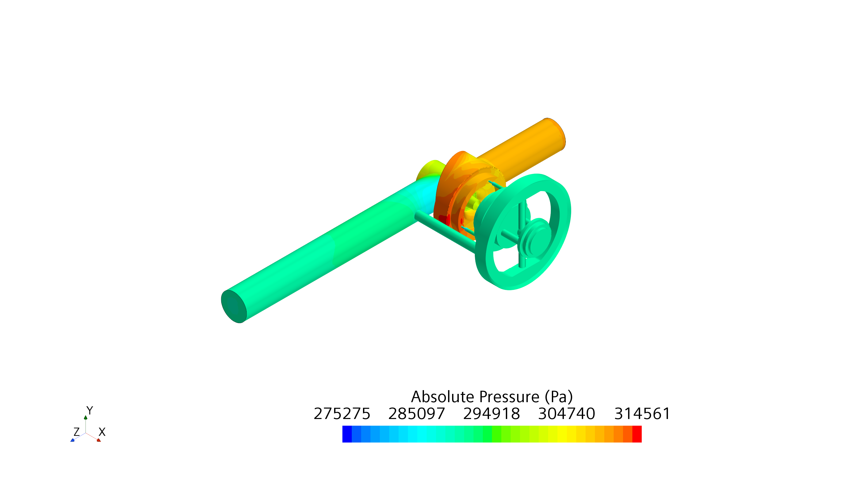
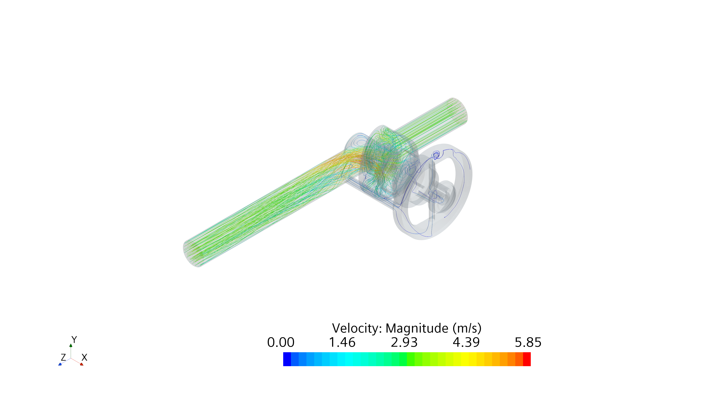
结果分析
Case | 压力(MPa_A) | 温度 (℃) | 流量 (kg/s) | 压降 (kPa)
1 | 0.3 | 140 | 300 | 1
压力云图
流线图

Slide 5
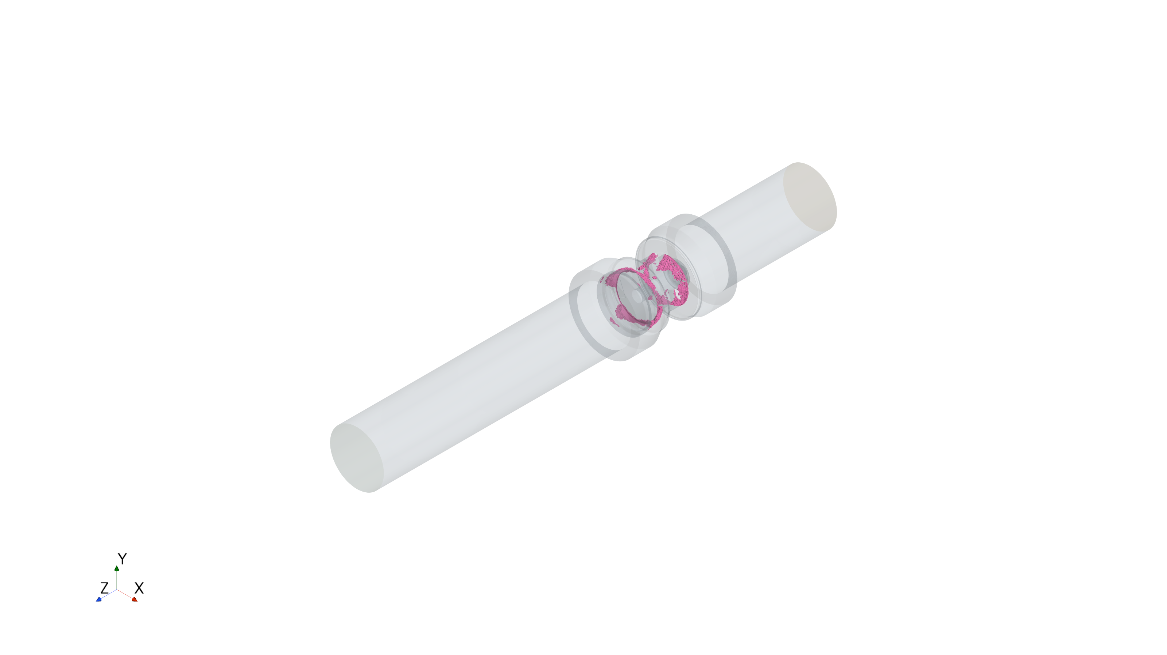
结果分析
注：Case1内部流速局部马赫数超过0.3，需采用可压缩模型，本仿真采用的不可压缩模型计算，仿真结果仅供参考。

